Slide 1
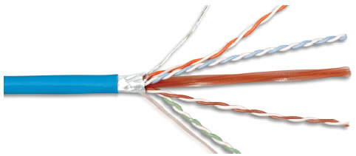
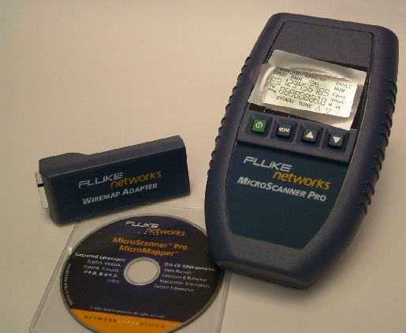
UD 3. Nivell físic i nivell d'enllaç.
Instal·lació física de la xarxa
UD 3. Nivell físic i nivell d'enllaç.
Instal·lació física de la xarxa
Notes:
Presentació: Nom. Index de les tres parts de la prova?
OBJECTIU: comprovació de l'aptitud pedagògica de l'aspirant i el seu domini de les tècniques necessàries per a l'exercici docent
CONCLUSIÓ: Degut a que el temps per aquesta prova es limitat, em centraré en les parts de la programació que són competència directa del professor i només esmentaré de forma ràpida les qüestions que venen fixades de forma normativa per alguns dels ents reguladors dels Cfs.
El meu objectiu és intentar demostrar en aquest temps límitat la meva capacitat com a docent, que puc ser bon comunicador, amb iniciativa i creativitat, sensible amb la diversitat a l'aula i als conflictes i/o problemes que poden sortir i que obviament predisposat a la innovació i adaptació a les circumstàncies

Slide 2

Els mitjans de transmissió
Els mitjans de transmissió són el suport físic que facilita el transport de la informació
  Són un part fonamental de la comunicació de dades
  La qualitat de la transmissió dependrà de les seves característiques físiques, mecàniques, elèctriques i funcionals.
  Poden ser sistemes de cablatge o sistemes sense fils
  Es calcula que aproximadament un 6% del total del cost d'una instal·lació es destina a cables.
  En canvi es calcula que el 70% dels errors de xarxa són produïts per defectes en els cables.

Slide 3


Sistemes de cablatge metàl·lics
R= V/I
Z(f)= V(f)/I(f)
La lley d'Ohm
  La resistència (R mesurada en Ohms – Ω -) és l'oposició que troba un senyal elèctric durant el seu recorregut per un mitja de transmissió
Impedància versus resistència
  Tant la resistència, com el voltatge i la intensitat són valors que varien en el temps.
  L'electricitat de les cases és una senyal dinàmica de 220V que varia amb el temps (corrent alterna amb una freqüència de 50hz). Una pila en canvi genera un corrent constant.
  Resistència: valor constant
  Impedància: és la funció que defineix el valor de la impedància segons la freqüència de la senyal que es transporta.

Slide 4
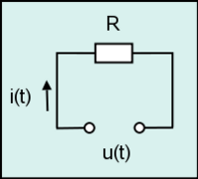
Sistemes de cablatge metàl·lics
Exemples de la llei d'Ohm
  Qui té una resistència més gran: un cable de
  coure o un tros de fusta?
    Coure: 1,6778 x 10⁻⁸ Ω*metre= 0'000000016778 Ω*metre
    Fusta: Entre 10⁸ i 10¹⁴ Ω*metre (entre 100 milions i 100 milions de milions)
  El voltatge és la diferència de potencia que genera una pila o font elèctrica i la intensitat és la mesura de la quantitat d'electricitat que passa pel cable.
El contrari de la resistència és la conductivitat
G= 1/R

Slide 5
Sistemes de cablatge metàl·lics
Els circuits elèctrics són “similars” als circuits hidràulics
Nivell de l'aigua és el voltatge o potencial
elèctric
L'aixeta és la resistència
El flux d'aigua és igual a la corrent
elèctrica
Dipòsit d'aigua

Slide 6

Sistemes de cablatge metàl·lics
Exemples de la llei d'Ohm
  Si una corrent superior a 100mA pot matar una persona (el marge de seguretat és de 30mA), quin voltatge és el màxim possible que se li pot aplicar a una fusta?
    Uns 10 milions de volts per a la fusta
  Voltatges molt petits poden matar amb una intensitat alta.
    Ep! Tot depèn però de la quantitat de temps, de les mesures dels conductors i de les mesures de seguretat.
    La nostra resistència és bàsicament la de l'aigua
  El que mata NO és el voltatge és la intensitat i la quantitat de temps que s'aplica. Algunes descàrregues estàtiques tenen voltatges superiors a l'electricitat de casa però només ens provoquen un formigueig.
  El voltatge en canvi és el que provoca la contracció dels músculs
  Corrent elèctric a la wikipedia

Slide 7
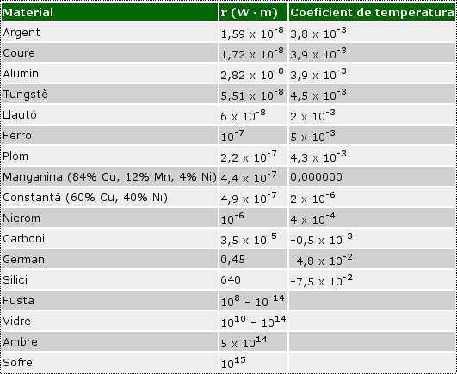
Sistemes de cablatge metàl·lics
Per què s'utilitza el coure i no altres metalls com el ferro, la plata o l'or?
  El coure és el més barat
  Resistent a la corrosió
  (no s'oxida fàcilment)
  Ductilitat. Es poden fer
  fils molt fins que no es
  trenquen fàcilment
  Mal·leabilitat. Es fàcil
  de donar forma i
  manipular

Slide 8
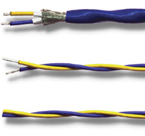

Parells de cables
Formats per parells de fils metàl·lics
  Són el mode més simple i econòmic per transmetre l'electricitat
  Quan més gran és la secció del cable més gran és la seva conductivitat elèctrica
  Cal arribar a un compromís entre mida/pes i conductivitat
  La longitud del cable disminueix la seva conductivitat

Slide 9
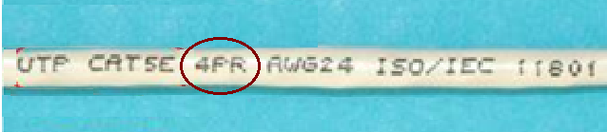
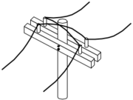
Cables parells trenats (twisted pair)
Els cables es creuen per fer-los més resistents a les interferències
  Cada cable porta una senyal contraria a la de l'altre cable. D'aquesta manera els camps magnètics s'eliminin mútuament. Efecte de cancel·lació.
  La interferència entre cables s'anomena diafonia (crosstalk)
  També es millora la qualitat de la senyal. Cada cable porta una senyal idèntica anomenada senyal mirall. El receptor pot comparar les senyals i eliminar el soroll
  Amb els postes telefònics és fa el mateix
Cable de 4 parells creuats

Slide 10

Pantalles de protecció
Els cables de parells trenats es poden classificar segons portin o no una protecció electromagnètica anomenada PANTALLA
  Cable UTP (Unshielded Twisted Pair): No porta pantalla de protecció.
  Cable STP (Shielded Twisted Pair): Porten una pantalla de protecció que consisteix en un recobriment metàl·lic (similar al paper de plata)
  Shield és escut/pantalla de protecció en angles.

Slide 11
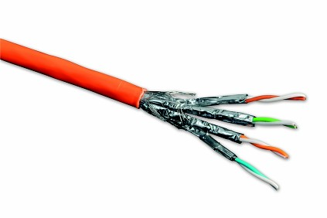
Cable UTP vs STP
  El cable UTP és més barat, senzill i fàcil d'instal·lar per què té major flexibilitat.
  El cable STP és menys flexible i a més cal connectar la pantalla a la presa de terra, fet que complica la seva instal·lació.
  El cable STP en canvi és més robust respecte a les interferències. Permet distàncies més llargues.
Els cables STP poden tenir pantalles a nivell de parells o a nivell del cable sencer

Slide 12
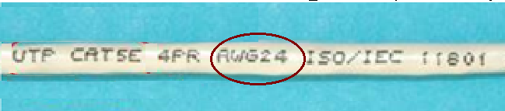
Sistema americà de mesura de cables
El diàmetre o secció d'un cable és mesura segons els sistema americà AWG (American Wire Gauge)
  Sistema numèric
  1 AWG=1 polsada
  24 AWG= 1/24 polsades
  Els cables telefònics i de xarxa moderns estan entre 22 i 26 AWG sent el més comú el 24 AWG.
  Quan més gran és AWG, més petit és el diàmetre del cable.

Slide 13
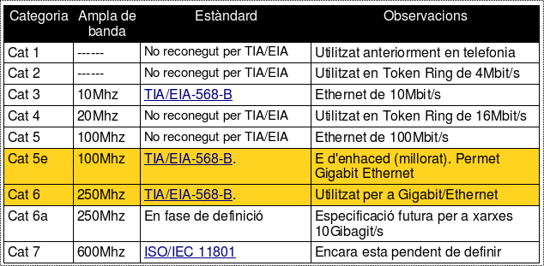
Classificació per categories
Els cables es classifiquen per categories
  Cada categoria té unes característiques elèctriques diferents (atenuació, impedància, freqüència de treball, etc.)
  Bàsicament, la categoria representa l'ampla de banda del cable

Slide 14
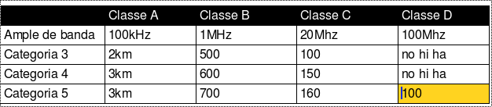
Classificació per classes
Cada classe especifica l'ample de banda obtingut per a distàncies concretes.
  La longitud màxima dels cables de categoria 5 per a xarxes de 100Mbit/s és de 100m

Slide 15
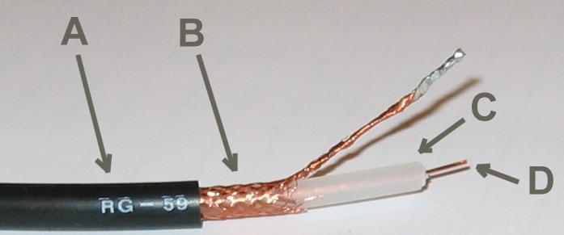
Cable coaxial
El cable coaxial és un
cable format per dos
conductors concèntrics
Consta de quatre parts
  D. Nucli conductor de coure
  C. Aïllant plàstic
  B. Pantalla de coure trenada
  A. Coberta exterior
  Dos parells de cables (nucli i pantalla de coure)
  Tot i que surt a l'estàndard TIA/EIA-568-B ja gairebé no s'utilitza i s'evita fer instal·lacions a edificis amb cable coaxial.

Slide 16
Cable coaxial
Característiques
  Velocitats: de 10 a 100Mbps
  Cost: Una mica més car que parells de cables RJ-45
  Menys mal·leable que els parells de cable
  Longitud màxima: 185m. Millor que el parell de cables
  Més robust a interferències (pantalla de coure)
  Utilitzat en xarxes Ethernet 10Base2
Usos
  Instal·lacions de TV cable, connexions entre una antena parabòlica i el receptor, cable modem
  Ethernet coaxial (10Base2 i 10Base5)
  Connexions de vídeo (S-Video)

Slide 17
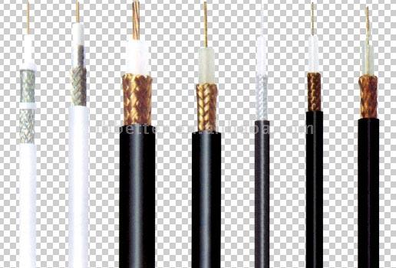
Tipus de cables coaxials
Thicknet. Coaxial gruixut
  Secció més gran. Millor conductivitat. Més pesat i més difícil d'instal·lar
Thinnet
  Diàmetre de 0,35m. Utilitzat en xarxes Ethernet
Nom dels cables
  RG-58. Thin Ethernet (10BASE2).
  Impedància de 50 Ω.
  RG-59. Utilitzat en transmissió de
  vídeo
  RG-8/U. Thicknet Ethernet (10Base5)
  RG-6. Televisió per cable

Slide 18
Sistemes de fibra òptica
La fibra òptica permet la transmissió de senyals lluminoses.
  La fibra òptica és el mitja de transmissió més utilitzat en transmissions llargues, de gran ample de banda i enllaços punt a punt.
  Bàsicament s'utilitza en xarxes WAN o en els backbones (columnes vertebrals) de les xarxes LAN
  Transmissors de fibra òptica
    La llum normal no és bona per a transmetre senyals (moltes freqüencies)
    LED o díodes electroluminiscents (Light Emitting Diodes)
      Més econòmics que els Laser
    Laser (Light Amplification by Stimulating Emision Radiation)
      Millors a distàncies llargues
      Poden provocar lesions oculars

Slide 19
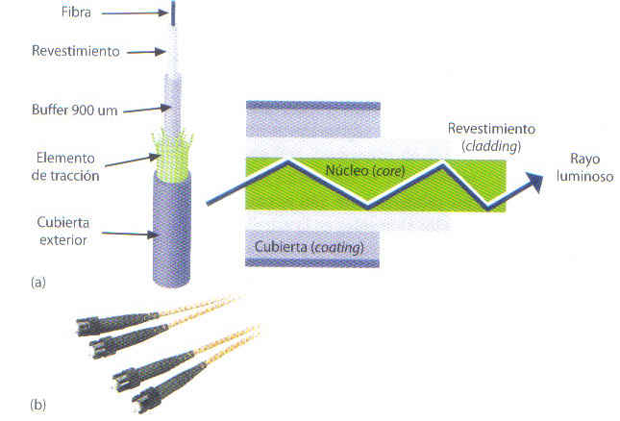
Sistemes de fibra òptica
Components
  Nucli de fibra òptica
  Revestiment
  Element intermedi
  (buffer)
  Element de tracció
  Coberta exterior
El nucli és l'element que transmet la llum (vidre)
  El revestiment reflexa la llum de manera que evita que la llum surti del cable.
  L'element de tracció esta fet normalment de Kevlar

Slide 20

Sistemes de fibra òptica
Avantatges de la fibra òptica
  Són completament immunes a les interferències electromagnètiques (la llum no es distorsiona per un senyal electromagnètica com la generada per un mòbil).Tampoc generen interferències
  Els seus límits teòrics estan en el 30THz.
  Velocitats de transmissió entre 40 i 160Gbps
  Millor ample de banda i menor atenuació amb la distància.
  Millor seguretat. No és tan fàcil punxar la línia.
  Es poden millorar receptors i emissors sense necessitar de modificar el cablatge
  És més lleugera i resistent a la corrosió que el cable de coure
Inconvenients
  La tecnologia de fibra òptica és més cara
  Més difícil d'instal·lar (personal altament qualificat)

Slide 21
Sistemes sense fils
Sistemes radioterrestres
  Ones electromagnètics que es propaguen a velocitats properes a les de la llum
    Ona curta (velocitats de Mhz): Radio i Televisió
    Microones (velocitats de Ghz): Telefonia mòbil
    Transmissions via satèl·lit: velocitats de fins a 100Ghz
      Molt car posar un satèl·lit en orbita
      Hi ha un retard notable
      GPS (Global Positioning System)
  Sistemes Wi-FI
    IEEE 802.11. Primer sistema WI-FI (1-2 Mbps) per infrarojos
    IEEE 802.11a. Del 1999. En la banda dels 2.4Ghz
    IEEE 802.11b. Velocitats de 11 Mbps. És la tecnologia més utilitzada. Banda de 2.4GHz saturada (microones, Bluetooth, telèfons sense fils, etc)
    IEEE 802.11g. Del 2003. Velocitat màxima de 24.7 Mbps
    IEEE 802.11n. És la tecnologia venidera

Slide 22
Organitzacions i Especificacions
TIA (Telecommunications Industry Association)
  L'associació de la Industria de Telecomunicacions és una associació d'Estats Units de més de 600 companyies de la industria de telecomunicacions
EIA (Electronic Industries Alliance)
  L'aliança de les industries electròniques és una associació de companyies electròniques i de alta tecnologia dels Estats Units. Els seu objectiu es promoure el desenvolupament del mercat i la competitivitat
L'estàndard TIA/EIA-568-B és que utilitzem per muntar els cables
  Defineix com a de ser el cablejat de telecomunicacions en un edifici comercial

Slide 23
TIA/EIA-568-B
La norma és del IEEE (Institut d'enginyers elèctrics i electrònics)
La norma especifica que cada estació de treball ha de tenir dos cables
  Un cable telefònic per a la veu. Cable UTP de dos parells (4 pins). El connector típic és el RJ-11
  Un cable de xarxa per a les dades
    Cable STP de dos parells i 150 Ω (LAN Token Ring)
    Cable UTP de 4 parells i 100 Ω (LAN Ethernet)
    Cable de fibra òptica (LAN Ethernet)
    Cable coaxial

Slide 24
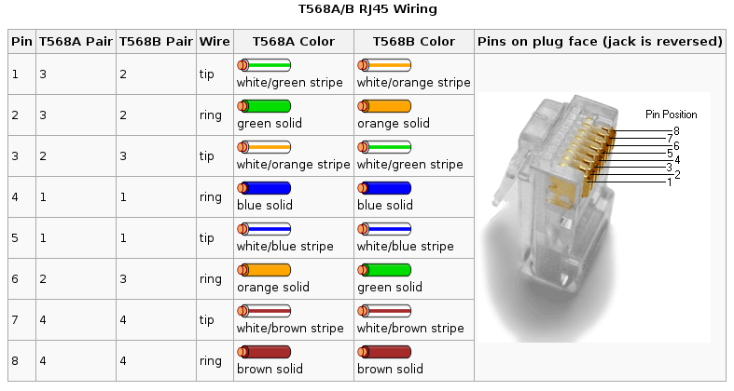
TIA/EIA-568-B
Esquema de connexió de connectors RJ-45

Slide 25
ISO/IEC 11801
Normes ISO/IEC
  International Organization for Standardization (OSI)
  International Electrotechnical Commission (IEC)
  Pensat per cablejat de coure i de fibra òptica.
  Pensat per a l'ús comercial a nivell de múltiples edificis o un campus (optimitzat per a distàncies de 3 i fins a 1 km² d'espai d'oficines).
  Hi ha una versió per entorns SoHo (ISO/IEC 15018)
  ISO/IEC_11801 a la wikipedia
L'estàndard ISO/IEC 11801 especifica sistemes de cablatge estructurat que és utilitzable per a un ampli rang d'aplicacions.

Slide 26

EN 50288
Un altre estàndard més...
  Aquest és a nivell Europeu
  European Committee for Standardization/ Comité Européen de Normalisation (EN)
  És una norma en desús i obsoleta
  Actualment s'utilitzen les versions EN 50289...

Slide 27

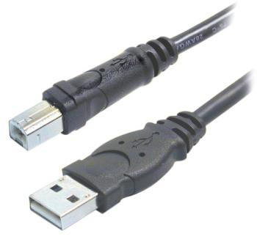
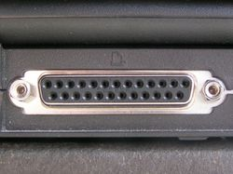
Dispositius de connexió de cables. Connectors
Connectors per a comunicacions serie
  La interfície RS-232
    Utilitzada fa un temps per a ratolins, modems i altres dispositius
  Universal Serial Bus (USB). La interfície serie més utilitzada actualment
Connectors paral·lels
  Actualment s'utilitzen poc
    Connexions a impressores

Slide 28
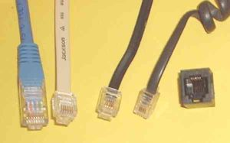
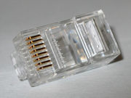
Connectors de xarxa
Connectors cables TP (Twisted Pair)
  RJ-x : Registered Jack
    RJ-11: Utilitzat en telefònia
    RJ-45: Utilitzat en xarxes Ethernet
    Altres: s'utilitzen en telefonia a diferents països o fins i tot com a connectors d'una línia serie RS-232
  IMPORTANT: Per cada categoria de cable hi ha un connector específic. Al fer una instal·lació, la categoria del cable i la del connector han de coincidir.
  També anomenat 8P8C (8 Position 8 Contact). Hi han connectors telefònics amb 6 posicions però
  només 2 contactes (6P2C)

Slide 29
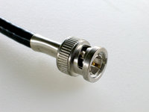
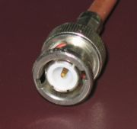
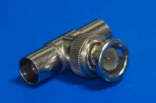
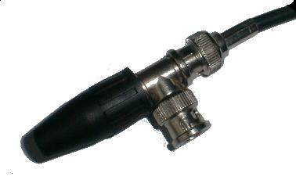
Connectors de xarxa
Connectors cables coaxials
  Connectors BNC (Bayonet Neill-Concelman): utilitzats ens xarxes Ethernet de coaxial fi.
  La T coaxial implementa la topologia de bus
  típica de les xarxes coaxials
  Terminador de línia: són uns dispositius
  especials que es connecten als extrems del
  bus coaxial per evitar que les senyals rebotin
  al final de la línia
    La resistència del terminador ha de ser la
    mateixa que la del cable (50Ω o 75Ω
    típicament)

Slide 30
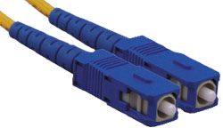
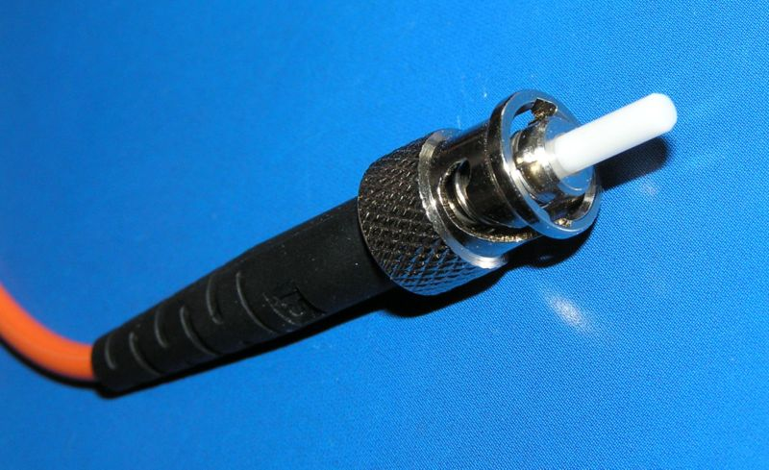
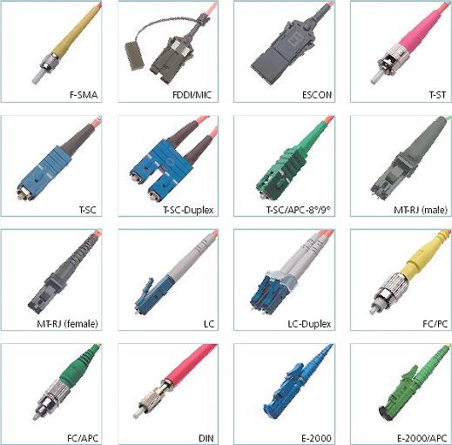
Connectors de xarxa
Connectors de fibra òptica
  Connectors SC (Straight Connection)
  Connectors ST (Straight Tip)
  Els cables de fibra
  òptica no es poden
  torçar massa
  Es necessiten eines
  específiques per a treballar
  amb la fibra òptica
SC
ST

Slide 31

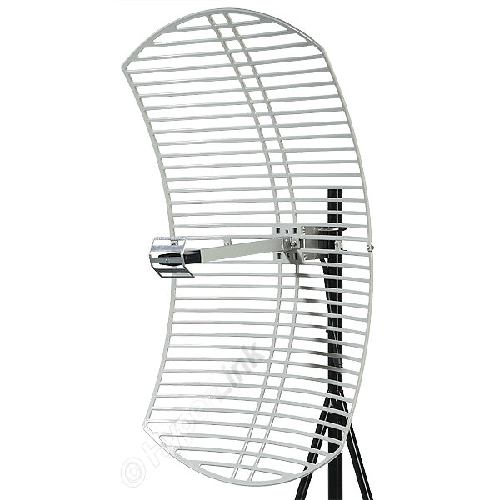
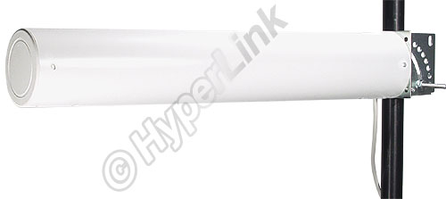
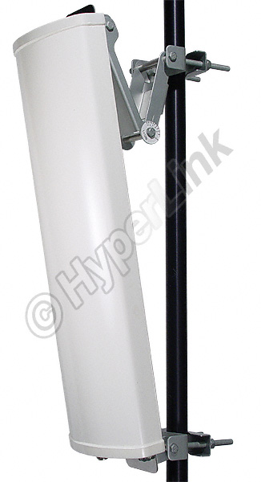
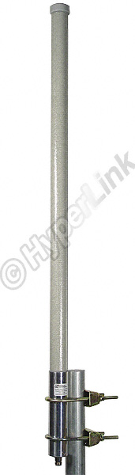
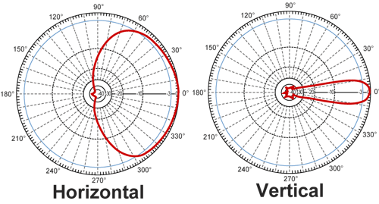


Connectors de xarxa
En el cas de les xarxes sense fils no podem parlar de connectors sinó que parlem d'ANTENES de RADIACIÓ
  Els cables que connecten la targeta de xarxa amb l'antena s'anomenen pigtails (cua de porc)

Slide 32
La targeta de xarxa. Network Interface Card
La targeta de xarxa és el pont d'enllaç entre el sistema operatiu i el accés al medi de transmissió (ja sigui aquest un cable o un sistema sense fils)
  També anomenada NIC (Network Interface Card) o adaptador de xarxa.
  Dispositiu que treballa als nivell baixos d'OSI (capa 1 física i capa 2 d'enllaç)
  Cada interfície de xarxa té una adreça MAC única
    La MAC permet adreçar i identificar de forma unívoca les targetes de xarxa
    La MAC és un identificador de 48 bits amb dos parts
      Id del venedor: 00:0D:88
      Id de la targeta de xarxa: 19:D2:A2
    Cal tenir en compte que hi han targetes de xarxa amb més d'una interfície de xarxa (i per tant amb més d'una MAC)
00:0D:88:19:D2:A2

Slide 33
La targeta de xarxa. Network Interface Card
Primera NIC
$ /sbin/ifconfig
eth0 Link encap:Ethernet HWaddr 00:0D:88:19:D2:A2
inet addr:192.168.1.10 Bcast:192.168.1.255 Mask:255.255.255.0
inet6 addr: fe80::20d:88ff:fe19:d2a2/64 Scope:Link
UP BROADCAST RUNNING MULTICAST MTU:1500 Metric:1
RX packets:957270 errors:0 dropped:0 overruns:0 frame:0
TX packets:1254234 errors:0 dropped:0 overruns:0 carrier:0
collisions:0 txqueuelen:1000
RX bytes:581767799 (554.8 MiB) TX bytes:228519990 (217.9 MiB)
Interrupt:11 Base address:0x4000
lo Link encap:Local Loopback
inet addr:127.0.0.1 Mask:255.0.0.0
inet6 addr: ::1/128 Scope:Host
UP LOOPBACK RUNNING MTU:16436 Metric:1
RX packets:799643 errors:0 dropped:0 overruns:0 frame:0
TX packets:799643 errors:0 dropped:0 overruns:0 carrier:0
collisions:0 txqueuelen:0
RX bytes:164196675 (156.5 MiB) TX bytes:164196675 (156.5 MiB)
Adreça MAC
IP de la NIC
Interfície de loopback

Slide 34
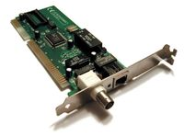
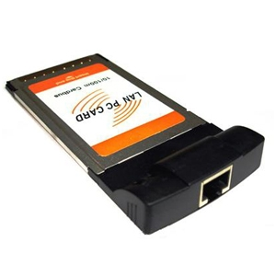
La targeta de xarxa. Network Interface Card
La ranura d'expansió (slot en anglès) és el connector físic a on es connecta la targeta
Tipus de ranures de connexió
  ISA (Industry Standard Architecture)
    Creat al 1981. Ja no s'utilitza en sistemes nous
  PCI (Peripheral Component Interconnect)
    El més utilitzat actualment
  PCI-E: Nou bus PCI
  PCMCIA: Utilitzat en ordinadors portàtils
  USB: Només recomanat si no hi ha un altre opció
  Actualment moltes targetes estan integrades a la placa mare (però continuen utilitzant un BUS PCI)
Targeta ISA (1990) amb
connectors coaxial i RJ-45
PCMCIA

Slide 35
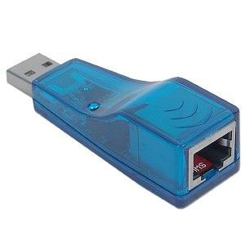
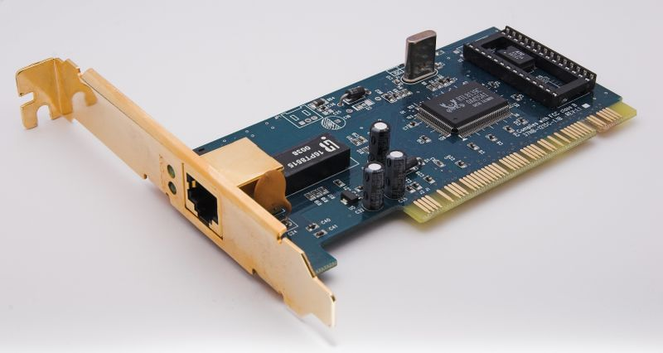
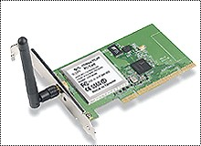
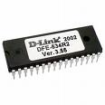
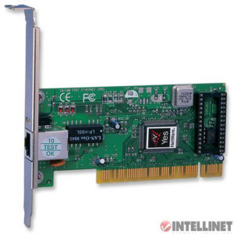
La targeta de xarxa. Network Interface Card
Fabricants
  Novell
  Intel
  Realtek
BOOT-ROM
  La ROM de BOOT porta el
  programa per arrencar des de la
  targeta de xarxa un sistema
  Moltes targetes o plaques mare la
  porten integrada a la BIOS
  Algunes targetes de xarxa permeten incorporar una targeta CompactFlash
PCI NIC
USB NIC
WIRELESS PCI NIC

Slide 36
La targeta de xarxa. Network Interface Card
Paràmetres habituals de la targeta de xarxa
  IRQ (Interrupt Request): Sol·licitud d'interrupció. Número de la línia d'interrupció que utilitza la NIC per avisar a la CPU que han arribat dades.
  Adreça d'E/S: Espai de memòria que utilitzen la CPU i la targeta de xarxa per comunicar-se
  DMA (Direct Memory Access): S'utilitza poc en targetes modernes
  La configuració dels paràmetres actualment es fa per programari
  Abans algunes configuracions es feien utilitzant jumpers
Identificació de la targeta de xarxa
  Venedor: pci.vendor_id (0x11ab)
  Producte: pci.product_id (0x4320)

Slide 37
La targeta de xarxa. Network Interface Card
$ ifconfig
eth0 Link encap:Ethernet HWaddr 00:0D:88:19:D2:A2
inet addr:192.168.1.10 Bcast:192.168.1.255 Mask:255.255.255.0
inet6 addr: fe80::20d:88ff:fe19:d2a2/64 Scope:Link
UP BROADCAST RUNNING MULTICAST MTU:1500 Metric:1
RX packets:957270 errors:0 dropped:0 overruns:0 frame:0
TX packets:1254234 errors:0 dropped:0 overruns:0 carrier:0
collisions:0 txqueuelen:1000
RX bytes:581767799 (554.8 MiB) TX bytes:228519990 (217.9 MiB)
IRQ Interrupt:11 Base address:0x4000
Memòria d'entrada i sortida
$ watch ifconfig
eth0 Link encap:Ethernet HWaddr 00:0D:88:19:D2:A2
inet addr:192.168.1.10 Bcast:192.168.1.255 Mask:255.255.255.0
inet6 addr: fe80::20d:88ff:fe19:d2a2/64 Scope:Link
UP BROADCAST RUNNING MULTICAST MTU:1500 Metric:1
RX packets:957270 errors:0 dropped:0 overruns:0 frame:0
TX packets:1254234 errors:0 dropped:0 overruns:0 carrier:0
collisions:0 txqueuelen:1000
RX bytes:581767799 (554.8 MiB) TX bytes:228519990 (217.9 MiB)
Interrupt:11 Base address:0x4000

Slide 38
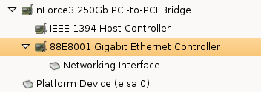
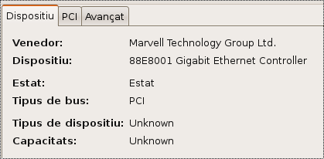
La targeta de xarxa. Network Interface Card
Ubuntu
  Sistema/Preferències/Informació de maquinari
  Busqueu els paràmetres comentats anteriorment utilitzant la comanda:
$ lspci | grep Ethernet
02:08.0 Ethernet controller: Marvell Technology Group Ltd. 88E8001 Gigabit Ethernet Controller (rev 13)
$ sudo lspci -vvvxxx

Slide 39
La targeta de xarxa. Network Interface Card
$ lspci -vvvxxx
02:08.0 Ethernet controller: Marvell Technology Group Ltd. 88E8001 Gigabit Ethernet Controller (rev 13)
Subsystem: Holco Enterprise Co, Ltd/Shuttle Computer Unknown device c231
Control: I/O+ Mem+ BusMaster+ SpecCycle- MemWINV- VGASnoop- ParErr- Stepping- SERR- FastB2B-
Status: Cap+ 66MHz+ UDF- FastB2B+ ParErr- DEVSEL=medium >TAbort- <TAbort- <MAbort- >SERR- <PERR-
Latency: 32 (5750ns min, 7750ns max), Cache Line Size: 32 bytes
Interrupt: pin A routed to IRQ 20
Region 0: Memory at e5020000 (32-bit, non-prefetchable) [size=16K]
Region 1: I/O ports at d100 [size=256]
[virtual] Expansion ROM at 50000000 [disabled] [size=128K]
Capabilities: [48] Power Management version 2
Flags: PMEClk- DSI- D1+ D2+ AuxCurrent=0mA PME(D0+,D1+,D2+,D3hot +,D3cold+)
Status: D0 PME-Enable- DSel=0 DScale=1 PME-
Capabilities: [50] Vital Product Data

Slide 40
La targeta de xarxa. Network Interface Card
$ sudo ethtool eth0
Settings for eth0:
Supported ports: [ TP (Twisted Pair) ]
Supported link modes: 10baseT/Half 10baseT/Full
100baseT/Half 100baseT/Full
1000baseT/Half 1000baseT/Full
Supports auto-negotiation: Yes
Advertised link modes: 10baseT/Half 10baseT/Full
100baseT/Half 100baseT/Full
1000baseT/Half 1000baseT/Full
Advertised auto-negotiation: Yes
Speed: 100Mb/s
Duplex: Full
Port: Twisted Pair
PHYAD: 0
Transceiver: internal
Auto-negotiation: on
Supports Wake-on: pg
Wake-on: g
Current message level: 0x00000037 (55)
Link detected: yes
  Les targetes de xarxa
  modernes suporten diferents
  modes i velocitats
  Auto-negociació: permet
  a targetes amb diferents
  velocitats i modes poder
  establir una comunicació
  Algunes targetes fins i tot
  detecten quan un cable esta
  creuat i permeten treballar amb aquests tipus de cables
  Link: Índica que la targeta de xarxa esta connectada a un altre dispositiu (switch o targeta de xarxa)

Slide 41
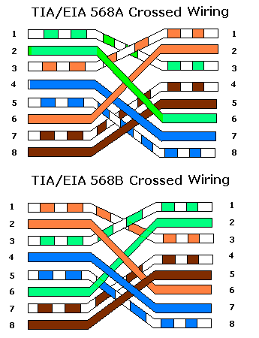
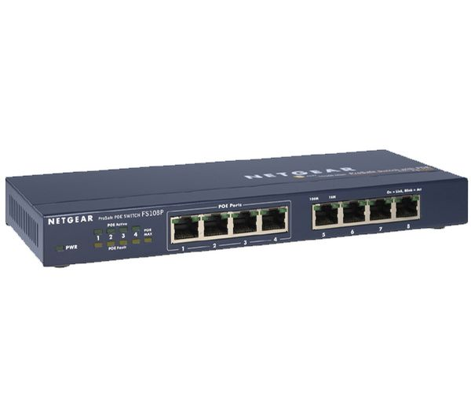
Targetes de xarxa, connexions i cables
Cable UTP creuat
Connexió entre dispositius
iguals
Cable UTP normal
Connexió entre dispositius
diferents

Slide 42
Wake On LAN
La majoria de targetes permeten encendre un PC enviant una senyal a la targeta de xarxa
  Feu una pràctica per parelles
  Primer cal utilitzar la comanda ethtool, per configurar la màquina que volem que s'encengui des de la targeta de xarxa
  Amb les comandes wakeonlan o etherwake enviem la senyal per encendre la màquina remota
    Necessitarem saber la MAC de la targeta de xarxa del PC que volem engegar
  Guió:
    Wake ON LAN

Slide 43
Ethernet
Ethernet és la tecnologia més utilitzada en xarxes LAN
Ethernet ha anat evolucionant i adaptant-se a les noves tecnologies
  Al 1973 les velocitats eren de 3Mbps
  Actualment es treballa amb velocitats de 10 Gbps
  Però el protocol és el mateix.

Slide 44
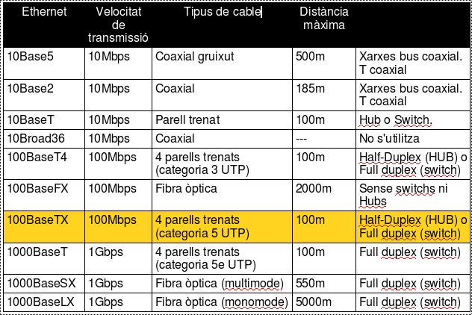
Xarxes Ethernet
Tipus de xarxes Ethernet

Slide 45

Xarxes Ethernet
La descripció abreviada consisteix en:
  Un número que indica la velocitat en Mbps
  La paraula BASE que indica que la senyal no esta modulada
  En el cas de xarxes coaxials un número que correspon a la distància (5: 500m 2: 200m)
  Una lletra per indicar el mitja de transmissió (T: cable de parells trenats, F: cable de fibra òptica)
Noms de les diferents tecnologies Ethernet
  Ethernet (10Mbps)
  Fast Ethernet (100Mbps)
  Gigabit Ethernet (1Gbps)
  Ethernet a 10 Gigabits

Slide 46
Ethernet
Nivell 1 TCP/IP (Nivells físics i d'enllaç (1 i 2) OSI).
Família d'estàndards IEEE 802:
  802.2: Capa LLC (Logical Link Control). Interfície comuna entre el nivell de xarxa i la família de protocols.
  La resta de protocols defineixen el
  nivell físic i el subnivell MAC.
    802.3 Ethernet
    802.4 Token Ring
    802.11 Wi-FI
    802.15 Bluetooth
NIVELL 3. XARXA
SUB NIVELL LLC
SUB NIVELL MAC
NIVELL 1. FÍSIC

Slide 47
Ethernet
Nivell LLC (Logical Link control). Compartit per tots els protocols de la família.
  Lògica de reenviaments
  Control de flux
  Comprovació d'errors
Nivell MAC (Medium Acces Control).
  Control d'accés a medi compartits (cables en bus, ràdio, etc.)
  No utilitzat en protocols punt a punt (no hi ha medi compartit)
  Adreça MAC: Sistema adreçament de nivell 2 equivalent a les adreces IP al nivell 3

Slide 48
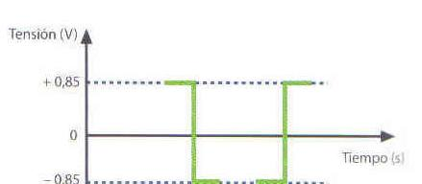
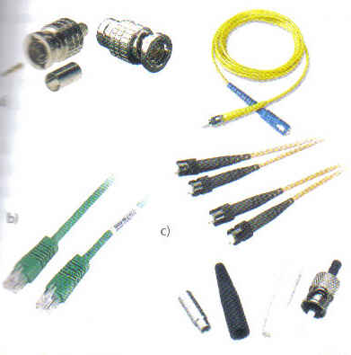
Ethernet
Nivell d'enllaç. Protocols MAC
  CSMA/CD: Utilitzat per Ethernet
  Aloha i Aloha ranurat
  Token Ring|Token Bus
Nivell físic Ethernet
  Codificació manchester
  Connectors coaxials i RJ-45

Slide 49
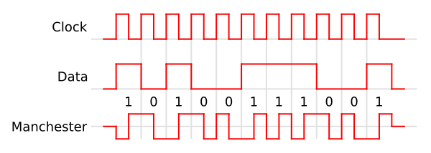
Nivell físic Ethernet
Codificació Manchester
  0 lògic: Primer una senyal de -0,85V i després una senyal de +0,85V
  1 lògic: Primer una senyal de +0,85V i després una senyal de -0,85V
  Canal inactiu: 0V
  És una senyal molt robusta però que consumeix el doble de temps (ample de banda)

Slide 50
Ethernet. Nivell MAC. Conceptes
Segment de xarxa o domini de col·lisió
  És una porció de xarxa separada de la resta per un dispositiu de xarxa com:
    Repetidor
    Bridge o Switch
    Router
  És un segment lògic de xarxa on els paquets poden col·lisionar al ser enviats a un medi compartit.

Slide 51
Ethernet. Nivell MAC
Algorismes MAC
  Aloha i Aloha Ranurat (desenvolupats per la Universitat de Hawai). S'envia un paquet i si hi ha col·lisió es torna a enviar.
  CSMA/CD (Carrier sense multiple access with collision detection). Detecta si hi ha senyals utilitzant el medi i té un procediment en cas de col·lisió.
  Antics sistemes Ethernet funcionaven amb coaxials en bus físic i lògic.
  Actualment el problema de les col·lisions està més limitat gràcies als switches.
  Torna a ser un tema candent en xarxes wireless (l'aire és un medi compartit).

Slide 52
Nivell LLC
Comprovació d'errors
  Codis de paritat simple
    El receptor només ha de contar el número de uns per saber si l'enviament és correcta o incorrecta
    Quants errors podem detectar?
    Que podem fer si volem detectar més errors?
  Codis correctors d'errors
  Detecció d'errors a la wikipedia
Volem enviar la cadena de bits “1110100”:
1º Contem el número de uns: 4 uns
2º Si el nombre d'uns és parell afegim un 0. Si és imparell afegim un 1
3º La cadena que enviarem és 11101000

Slide 53

Trama Ethernet
  Preàmbul: 10101010 10101010 10101010 10101010 10101010 10101010 10101010
    Indica l'inici de la trama. Sincronització
  SOF (Start Of Frame): 10101011. També sincronització
  Origen: Adreça MAC origen de la trama
    00:30:1B:B7:CD:B6
  Destí: Adreça MAC destinació de la trama
    00:30:1B:FA:C4:36
  Tipus: Identifica el protocol del nivell de xarxa utilitzat (IP)
  Dades: Contingut de la trama. Dades de nivell 3
  FCS Frame Check Sequence - Secuencia de Verificación de Trama): Control d'errors

Slide 54

Trama Ethernet
Amb WireShark podem confirmar les parts d'una trama
  Menú Aplicacions/Internet/Ethereal (as root)
Protocol de nivell de xarxa
Destination MAC
Source MAC

Slide 55

Protocol ARP
ARP és un protocol a cavall entre el nivell de xarxa i el nivell d'enllaç (MAC)
  Permet resoldre adreces MAC a partir d'adreces IP.
  S'utilitza en xarxes LAN (nivell 2) per poder treballar amb adreces IP (nivell 3)
ARP REQUEST (who-has)
BROADCAST MAC FF:FF:FF:FF:FF:FF
ARP REPLY
BROADCAST MAC FF:FF:FF:FF:FF:FF
$ sudo tcpdump
17:51:38.740533 arp who-has 192.168.1.2 tell mygateway1.ar7
17:51:38.740550 arp reply 192.168.1.2 is-at 00:30:1b:b7:cd:b6 (oui Unknown)

Slide 56
Protocol ARP
Exercici
  Consultem la taula ARP
  Executem alguna comanda que obligui a fer un broadcast de la xarxa (utilitzar totes les IPs)
  Tornem a consultar la taula ARP i podrem comprovar com ja tenim assignades les adreces MAC a IPs de tots els PCs de la xarxa
$ arp
Address HWtype HWaddress Flags Mask Iface
mygateway1.ar7 ether 00:15:E9:CA:34:A5 C eth0
$ ping 192.168.1.255 -b
$ sudo nmap 192.168.1.1-255

Slide 57
Instal·lació d'una xarxa
Fora de l'àmbit domestic la instal·lació d'un sistema de cablejat per a una empresa, exigeix l'elaboració d'un projecte d'instal·lació
El projecte ha de tenir unes fases i un flux de treball i ha tenir en compte
  Els recursos disponibles/necessaris per a la instal·lació
  Els procediments
  El calendari d'execució
  Els costos
  La documentació del projecte
Qüestions a tenir en compte
  Assegurar-se bé de les mesures dels cables abans de tallar
  Utilitzar les eines i les proteccions adequades
  S'ha de ser net i cal assegurar-se de no espatllar les infraestructures existents

Slide 58
Instal·lació d'una xarxa
Normatives de treball segur
  No treballar amb dispositius encesos
  Utilitzar els instruments de mesura adequats
  Connectar a terra tots els equipaments de la xarxa
  Localitzar les línies elèctriques i altre fonts de soroll elèctric (motors, fonts d'interferència) abans d'iniciar la instal·lació
  La instal·lació elèctrica la de fer personal qualificat i autoritzat per a fer aquests tipus d'instal·lacions

Slide 59
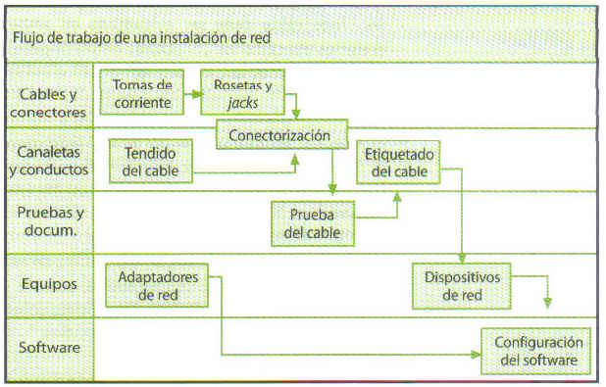
Instal·lació d'una xarxa
Flux de treball

Slide 60
Instal·lació d'una xarxa
Elements de la instal·lació
  Armaris
  Canal·letas
  Terres o sostres falsos
  Components de la instal·lació elèctrica.
    SAI (Sistema d'alimentació sense interrupcions)
  Patch Panel
  Latiguillos RJ-45
  Rosetes RJ-45
  Etiquetatge, brides i macarrons termoretràctils

Slide 61
Cablatge Estructurat
El cablatge estructura és la infraestructura de cablatge per a un edifici o campus que esta formada per un conjunt de subsistemes més petits i estandaritzats
Subsistemes de cablatge estructurat
  Habitació o espai d'entrada de serveis: és el punt d'entrada dels serveis de telecomunicacions a l'edifici.
  Centre de Processament de Dades (CPD): és l'espai on hi han les màquines que donen servei a l'interior de l'edifici (servidors i altres serveis de telecomunicacions).
  Espai o habitacions de telecomunicacions: és l'espai on els dispositius de dades i telecomunicacions connecten el subsistema de cablatge horitzontal amb el sistema de cablatge vertical.

Slide 62
Cablatge Estructurat
  Cablatge vertical (backbone): Connecta entre si els subsistemes entrance facilities, equipment rooms and telecommunications rooms.
  Cablatge Horitzontal: Cablatge de planta que uneix les habitacions de telecomunicacions amb els connectors fixes de les estacions de treball
  Components de connexió a les estacions de treballa: són els dispositius de connexió que connecten les estacions de treball dels usuaris finals de la xarxa amb el subsistema de cablatge horitzontal.
Hi han diferents estàndards que especifiquen com s'ha de fer aquest cablatge depenent si es tracta d'un CPD, d'una oficina o d'un edifici d'apartaments.

Slide 63

http://creativecommons.org/licenses/by/3.0/deed.ca

